Slide 1
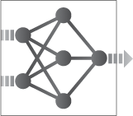
Modelovanie hudobných štruktúr pomocou umelých neurónových sietí
Autor: Lukáš Marták
Vedúci: Márius Šajgalík
PeWe @ FIIT
Dátum: 10.11.2016

Slide 2
Problém a motivácia
Manuálna transkripcia zvuku hudby do formy hudobnej notácie je časovo náročná a prácna
Navyše ju nezvláda každý
hudobný sluch, prax, vzdelanie
Motivácia pre automatizáciu transkripcie
Veľmi efektívna kompresia hudobných dát (MIDI namiesto WAV/MP3)
Vyhľadávanie hudby podľa hudobného obsahu (melódia)
Pomôcky pre hudbníkov, študentov hudby, atď.
/14

Slide 3
Ako na to?
Výhoda: vieme si generovať trénovacie dáta!
Postup:
Predspracujeme zvukové dáta
Zladíme ich s “ground truth” notáciou (MIDI)
Trénujeme model a sledujeme progres
Ladíme parametre modelu hľadajúc optimálne riešenie
Natrénovaný model použijeme ako komponent spracovania signálu v nástroji na automatickú transkripciu hudby
/14

Slide 4
Predspracovanie
Výpočet spektrogramov zo surových audio dát a zarovnanie voči MIDI notácií

Slide 5
Predspracovanie (alternatívy)
Iné črty ako spektrá (cepstrá, auto-korelácia, ..)
Žiadne črty, len surové audio

Slide 6
Model #1 MLP-Spec
Multi-Layer Perceptron kŕmený Spektrami audia
Spektrálne koeficienty
VSTUP: 88 (tónov) * 3 (spektrálne koeficienty) = 264
~ 100-300 ReLu
Skryté vrstvy
~ 100-300 ReLu
Predikcia výskytu nôt (MIDI 128 poltónov)
VÝSTUP: 128 sigmoid
/14

Slide 7
Model #2 RNN-Spec
MLP-Spec rozšírený o rekurentnú vrstvu
Spektrálne koeficienty
VSTUP: 88 * 3 = 264
Rekurentná vrstva
GRU (Gated Recurrent Unit) ~ 150
~ 100-300 ReLU
Skryté vrstvy
~ 100-300 ReLU
Predikcia výskytu nôt (MIDI 128 poltónov)
VÝSTUP: 128 sigmoid
/14

Slide 8
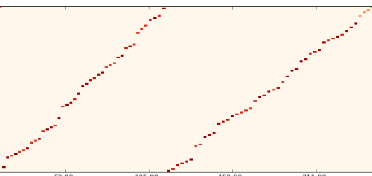
Monofónna hudba
Deterministická úloha - hľadanie maximálnej magnitúdy v spektre
Trénovacie dáta (spektrá)
“Ground Truth” Referencia (noty)
Validácia v priebehu trénovania

Slide 9
Polyfonická hudba
Estimácia viacerých (F-0) základných frekvencií naraz je zložitá, kvôli alikvotným tónom (resp. harmonickým frekvenciám)
Počet rôznych zmysluplných kombinácií tónov hraných s rôznou dynamikou je priveľký
Potrebujeme “porozumieť pravidlám” a naučiť sa ich zovšeobecniť pre správne pochopenie hudby
Pozor na pretrénovanie – rozmanitosť trénovacích dát ovplyvní robustnosť modelu
/14

Slide 10
Priebežné výsledky
Doterajšie experimenty:
Dataset LABROSA - 14 minút klavírnej hudby
Modely: MLP-Spec, RNN-Spec
Metriky: Precision, Recall, F1, Global Error
Ladené hyperparametre modelov
Šírka / hĺbka modelu (počet neurónov / vrstiev)
Aktivačné funkcie (ReLU, SoftSign)
“Porcovanie” vstupu – veľkosť fragmentov
Optimalizačný algoritmus
/14

Slide 11
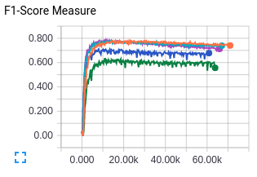
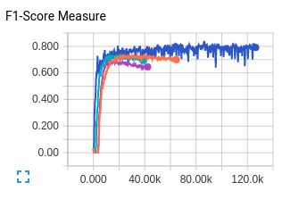
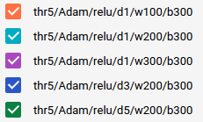
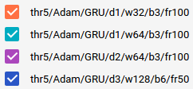
Priebežné výsledky
MLP-Spec
RNN-Spec
Top F1 = ~ 78.5%
Top F1 = ~ 74.9%
/14

Slide 12
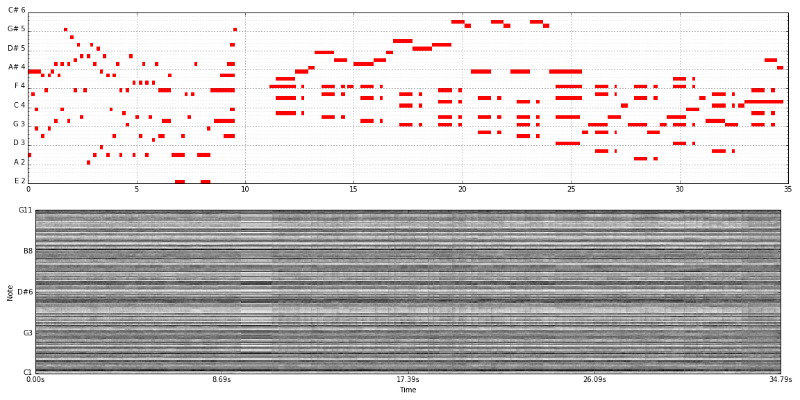
Empirická evaluácia
/14

Slide 13
Empirická evaluácia
MLP-Spec

Slide 14
Ďalšie možnosti
Optimalizácia architektúry NN
Prístupy:
Alternatívne reprezentácie vstupu (črty)
Aplikácia rekurencie na surové audio
WaveNet od Google DeepMind
Ďalšie problémy:
Priradenie tónov k nástrojom
Identifikácia výrazových prostriedkov
Vibráto, pizzicatto, tremolo, atď.
Vaše nápady (diskusia)
/14

